Slide 1

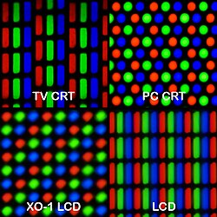
Welkom

Slide 2
Leerdoelen
Je kunt uitleggen wat een pixel is.
Je kunt een plaatje omzetten in een matrix op basis van de hoeveelheid licht.
Je kunt uitleggen wat een kernel is.
Je kunt een submatrix in een matrix vinden.
Je kunt twee matrices met elkaar vermenigvuldigen door middel van het inproduct.

Slide 3
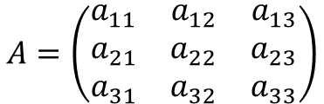

Voorkennis
Matrix = rechthoekig overzicht van getallen, die we tussen haakjes zetten.
$\vec{a} = \left(\begin{matrix}a_{11} \\ a_{21}\end{matrix}\right),\vec{b} = \left(\begin{matrix}b_{11} \\ b_{21}\end{matrix}\right)$ , dan is het inproduct $\vec{a}⋅ \vec{b}=a_{11}b_{11}+a_{21}b_{21}$
$$A=\left(\begin{matrix}a_{11} & a_{12} & a_{13} \\ a_{21} & a_{22} & a_{23} \\ a_{31} & a_{32} & a_{33}\end{matrix}\right)$$

Slide 4

Theorie pixels
Pixel = punt in een beeld, met een waarde die de hoeveelheid licht aangeeft.
Veel licht? → waarde pixel hoog
Weinig licht? → waarde pixel laag
Wat is de bijbehorende matrix voor de 3x3 afbeelding hiernaast?

Slide 5

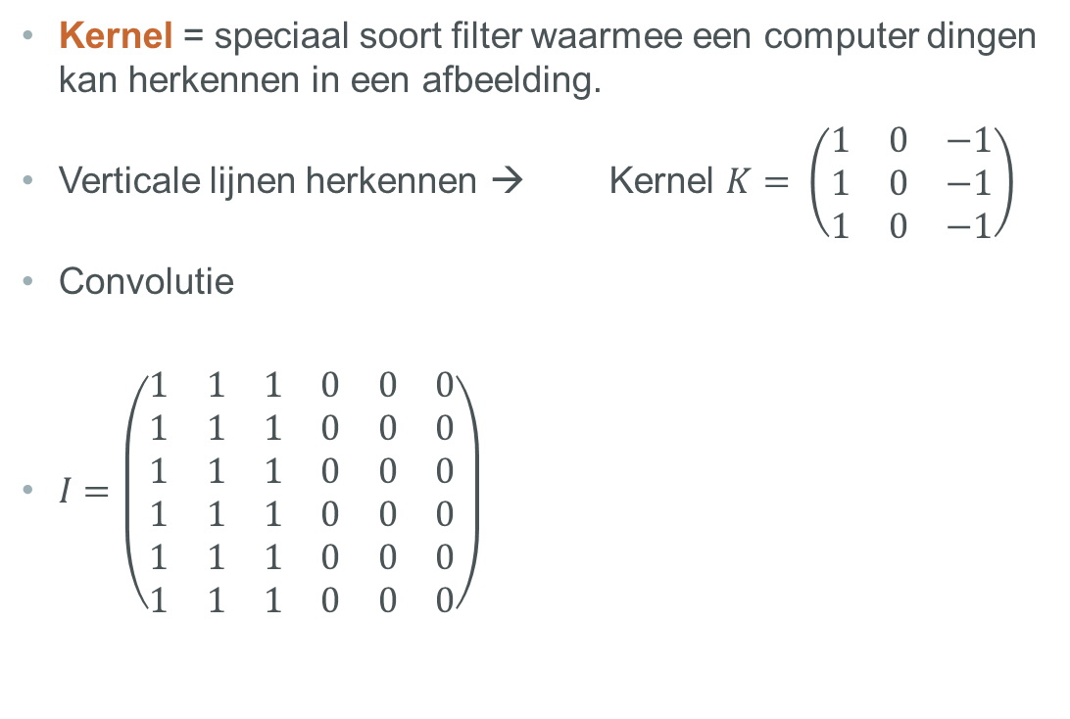
Voorbeeld 1
Kernel = speciaal soort filter waarmee een computer dingen kan herkennen in een afbeelding.
Verticale lijnen herkennen → Kernel $K= \left(\begin{matrix}1 & 0 & −1 \\ 1 & 0 & −1 \\ 1 & 0 & −1\end{matrix}\right)$
Convolutie
$I=\left(\begin{matrix}1 & 1 & 1 & 0 & 0 & 0 \\ 1 & 1 & 1 & 0 & 0 & 0 \\ 1 & 1 & 1 & 0 & 0 & 0 \\ 1 & 1 & 1 & 0 & 0 & 0 \\ 1 & 1 & 1 & 0 & 0 & 0 \\ 1 & 1 & 1 & 0 & 0 & 0\end{matrix}\right)$

Slide 6
Stap 1
I =
1 | 1 | 1 | 0 | 0 | 0
1 | 1 | 1 | 0 | 0 | 0
1 | 1 | 1 | 0 | 0 | 0
1 | 1 | 1 | 0 | 0 | 0
1 | 1 | 1 | 0 | 0 | 0
1 | 1 | 1 | 0 | 0 | 0
1 | 1 | 1
1 | 1 | 1
1 | 1 | 1
I₁ = I₁ is een 3x3 submatrix

Slide 7


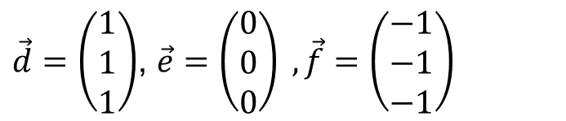
Stap 2
$\vec{a}=\left(\begin{matrix}1 \\ 1 \\ 1\end{matrix}\right)$, $\vec{b}=\left(\begin{matrix}1 \\ 1 \\ 1\end{matrix}\right) ,\vec{c}=\left(\begin{matrix}1 \\ 1 \\ 1\end{matrix}\right)$
$I_{1}=\left(\begin{matrix}1 & 1 & 1 \\ 1 & 1 & 1 \\ 1 & 1 & 1\end{matrix}\right)$
$K=\left(\begin{matrix}1 & 0 & −1 \\ 1 & 0 & −1 \\ 1 & 0 & −1\end{matrix}\right)$
$\vec{a}⋅\vec{d}=1⋅1+1⋅1+1 ⋅1=3$
$\vec{b}⋅\vec{e}=1⋅0+1⋅0+1 ⋅0=0$
$\vec{c}⋅\vec{f}=1⋅−1+1⋅−1+1 ⋅−1=−3$
$I_{1}⋅K=3+0+ −3=0$
$\vec{d}=\left(\begin{matrix}1 \\ 1 \\ 1\end{matrix}\right)$, $\vec{e}=\left(\begin{matrix}0 \\ 0 \\ 0\end{matrix}\right) ,\vec{f}=\left(\begin{matrix}−1 \\ −1 \\ −1\end{matrix}\right)$

Slide 8
Huiswerk
Pas na de volgende les.

Slide 9
Vooruitblik
Volgende les
Rest van de stappen van convolutie

